Slide 1
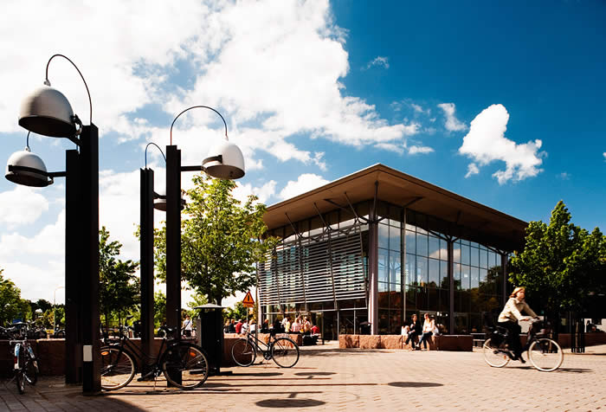
Varmt välkommen till kursen ”Skolans samhällsuppdrag och organisation”, 9KP202, 9VA202, 7,5 hp
Kursansvarig KPU: Leif Mideklint: leif.mideklint@gmail.com och Maria Terning: maria.terning@liu.se 013-28 26 79
Kursansvarig VAL/ULV: Maria Terning: maria.terning@liu.se 013-28 26 79

Slide 2
Kursinnehåll (Hämtat från Studiehandledningen)
I kursen behandlas skolans styrning och organisation. Det svenska skolväsendets historiska utveckling behandlas med särskilt fokus på skolans olika uppdrag och hur de varierar över tid. Skolans organisation och styrdokument studeras ur ett läroplans- och ramfaktorteoretiskt perspektiv. Studenten granskar, med hjälp av kvalitativ textanalys, styrdokumenten avseende värdegrund, mänskliga rättigheter, demokratiska värderingar och hållbar utveckling.
Undervisnings- och arbetsformer
Utbildningen organiseras dels i form av nätbaserade studier, dels som campusförlagd utbildning. I kursen förekommer föreläsningar, litteraturstudier, seminarier, grupparbete och självständiga studier.

Slide 3
Information om kursen
Studiehandledningen
Lisam
Liu.se/Studieinfo
Time Edit
LiU-appen

Slide 4
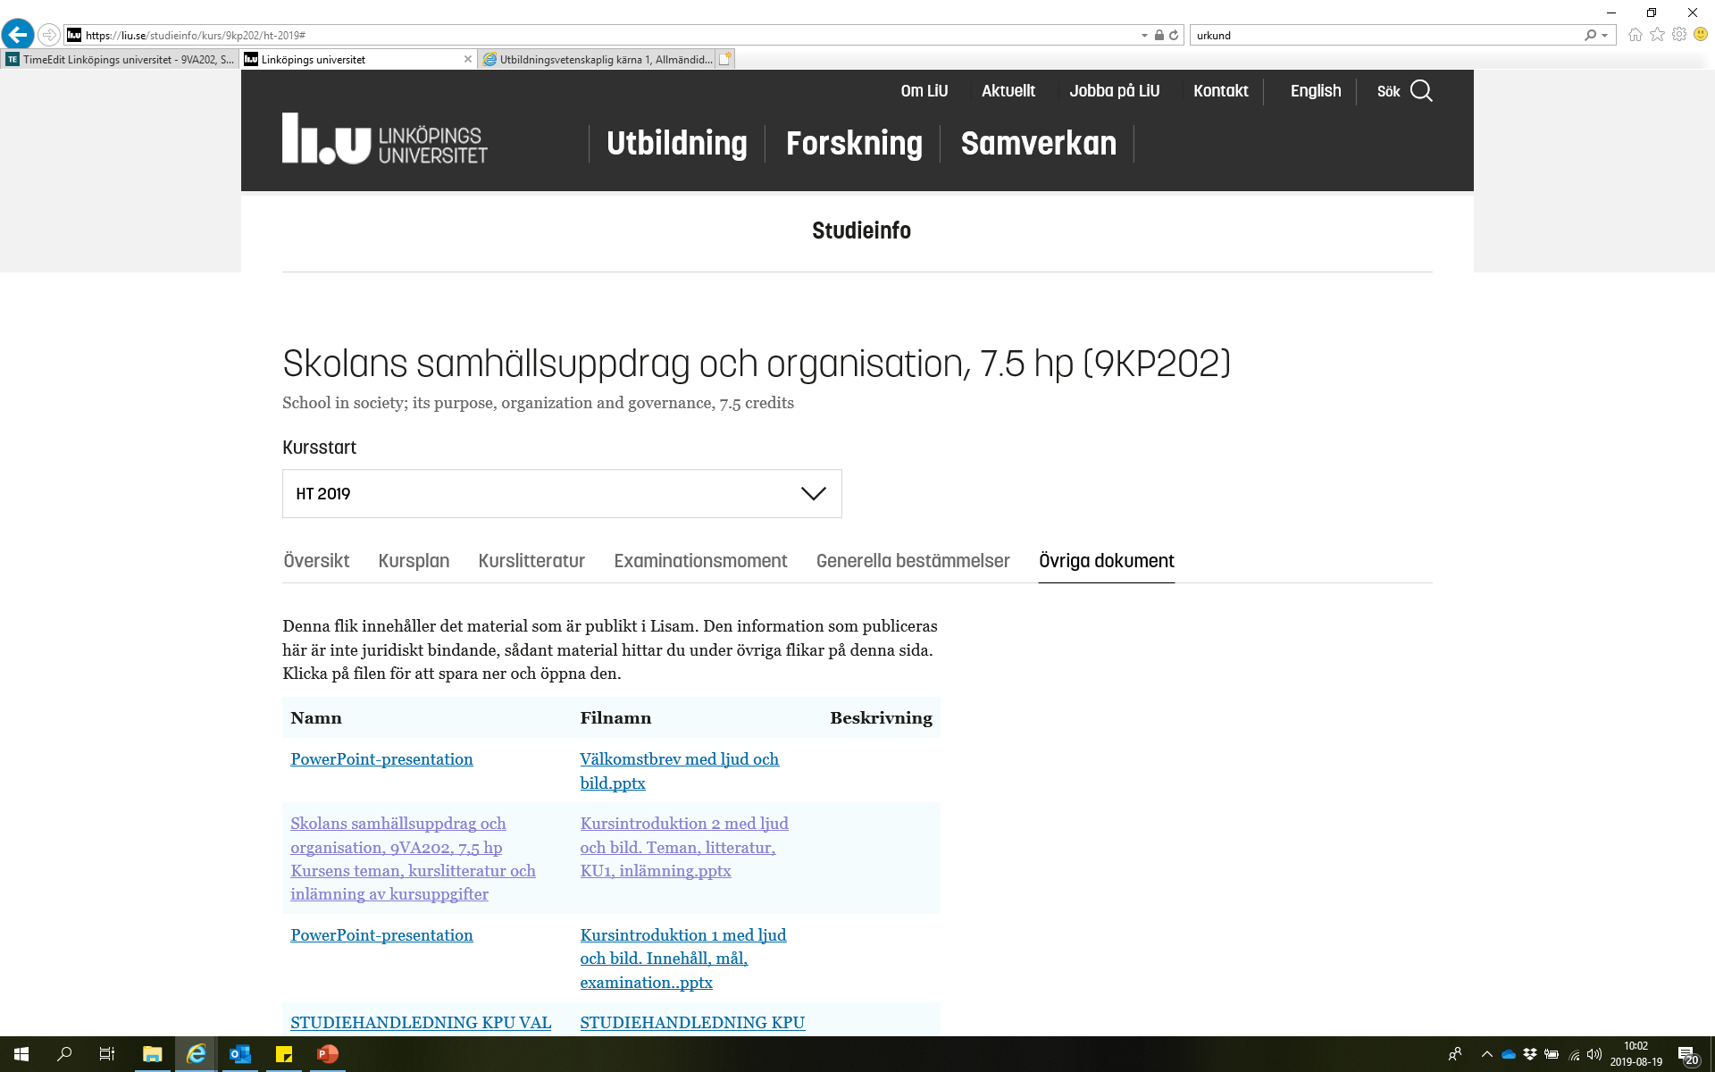

Slide 5
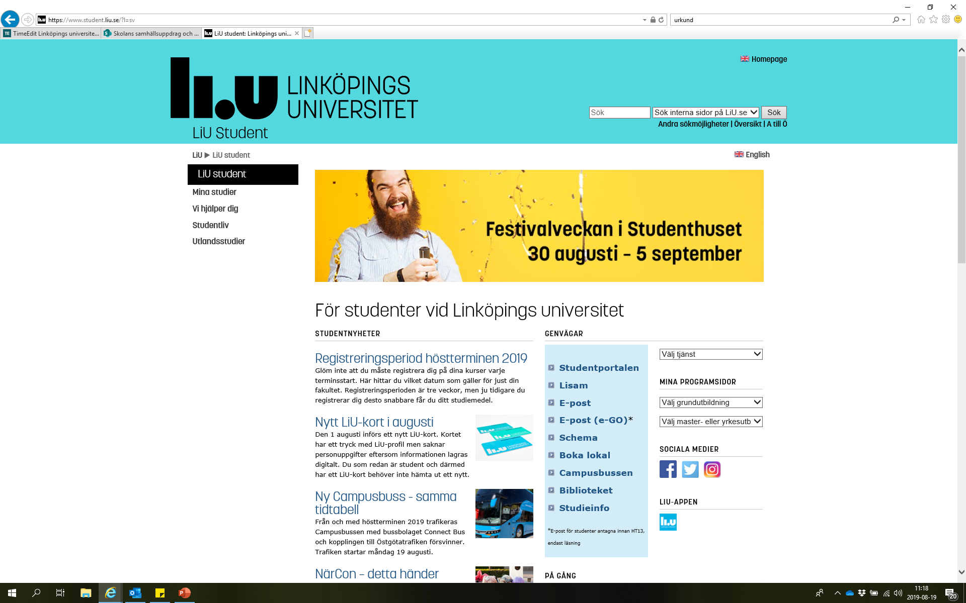

Slide 6
Kursöversikt (Studiehandledningen, s. 5)
Vecka | Aktivitet
V 34 | 22/8–23/8 Campusdag 1 och 2 Egna studier
V 35–38 | Egna studier 13/9 Inlämning KU1 kl. 8.00
V 39 | 26–27/9 Campusdag 3 och 4 Egna studier
V 40–42 | Egna studier 14/10 Inlämning KU2 i Lisam kl. 8.00
V 43 | 24–25/10 Campusdag 5 och 6 25/10 Muntlig redovisning i grupp av KU3b 27/10 Inlämning KU3a samt ej tidigare inlämnade/ej godkända uppgifter kl. 23.59
Distansutbildning med campusträffar.
Halvfart= 20 h i veckan

Slide 7
Vet du vilken grupp du är i?

Slide 8
Campuslärare:
Campuslärare grupp A: Maria Terning: maria.terning@liu.se 013-28 26 79 Campuslärare grupp B: Margaretha Grahn: margaretha.grahn@liu.se, 013-28 44 02 Campuslärare grupp C: Emilia Fägerstam: emilia.fagerstam@liu.se, 013-36 33 86 Campuslärare grupp D: Sofia Österborg Wiklund: sofia.osterborg.wiklund@liu.se, 013-28 46 16 Campuslärare grupp E: Leif Mideklint: leif.mideklint@gmail.com

Slide 9
Schema C1 22/8
V | Dag | Datum | Tid | Grupp | Sal | Innehåll
34 | To | 22/8 | 11.00-12 | A-E | C2 | Kursintroduktion
 |  |  | 13-15 | A-E | A1 | Föreläsning: Skolsystemets utveckling i förhållande till skolans samhällsuppdrag, Mats Sjöberg
 |  |  | 15-17 | A-E | A1 | Språkutvecklande arbete 1: Läs- och skrivstrategier, Maria Thunborg
 |  |  | 17-18 | A-D | A1 | Utlämning av LiU-id
 |  |  | 17-18 | E | A33 | VFU-information, Jeanette Schedewie

Slide 10
Schema C2 23/8
34 | Fr | 23/8 | 8–10 | A-D | A1 | Språkutvecklande arbete 2: Svenska skrivregler, Maria Thunborg
 |  |  | 8.00-8.30 | E |  | Infocenter i Studenthuset för uthämtning av LiU-id.
 |  |  | 10-12 | A-E | A1 | Föreläsning: Skolans demokratisering och värdegrund. Maria Terning, Malin Wieslander
 |  |  | 13-15 | A-E | KY21 KG45 KY31 KY24 KY25 KY26 KY41 | Obligatoriskt seminarium: Introduktion till ämnesdidaktiken, ämnesdidaktikerna Naturvetenskapliga ämnen och teknik Svenska/SvA Matematik Moderna språk och engelska Matematik, grundläggande färdigheter Samhällsvetenskapliga ämnen Slöjd och estetiska ämnen

Slide 11
Schema C2 23/8
V | Dag | Datum | Tid | Grupp | Sal | Innehåll
34 | Fr | 23/8 | 15-16 | E VAL A-D ULV A-D | KY24 KY25 KY26 | Frågestund: (frivilligt) Anna Bergman Kristin Sjölander Pernilla Odelstam Ingrid Olsson Lotta Lindgren Kursansvariga Campuslärare

Slide 12
Tredelad bedömning i kursen VG/G/U
Fusk och plagiat
Fusk
När en student med otillåtna hjälpmedel eller på annat sätt försöker vilseleda vid prov eller när en studieprestation skall bedömas.
Plagiat
En form av fusk som innebär att studenten inte har skrivit examinationen själv utan kopierat annan författare utan att källhänvisa.

Slide 13
Högskoleförordningen (Kap 10:1)
Disciplinära åtgärder får vidtas mot studenter som
- med otillåtna hjälpmedel eller på annat sätt försöker
vilseleda vid prov eller när studieprestation annars skall
bedömas.
Examinator - Rektor – Disciplinnämnd
Varning eller avstängning formell påföljd

Slide 14
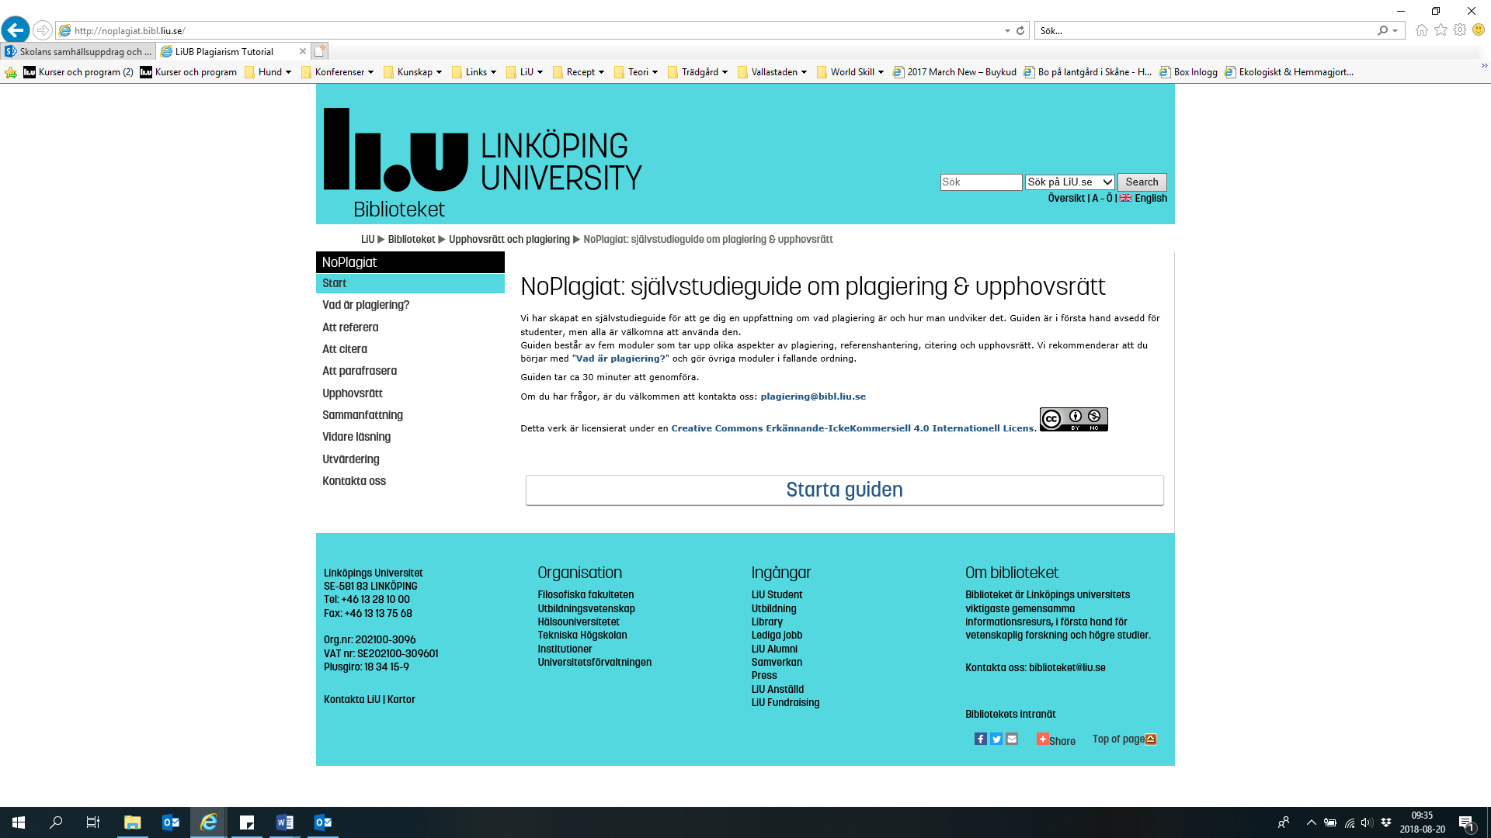
Gå ”No-plagiat-kursen”! http://www2.bibl.liu.se/quiz/

Slide 15
Utvärdering
Utvärderingen sker efter kursens slut och fylls i elektroniskt i Evaliuate (kursvärderingssystem), som nås via Studentportalen. Den studerande får vid detta tillfälle möjlighet att ge synpunkter på kursens olika delar och bidra med nya idéer. Utvärderingen gäller bl.a. kursplan, studiehandledning, kursens organisering, arbetsformer, föreläsningar, litteratur samt lärares och studenters insatser. Det är mycket värdefullt för oss att få del av era synpunkter och vi önskar att ni alla tar er tid att fylla i kursutvärderingen när kursen är slut.
Kursen fick ht-17 värdet 4,2 och vt-18 värdet 4.5.
Skalan i utvärderingen är från 1-5.

Slide 16
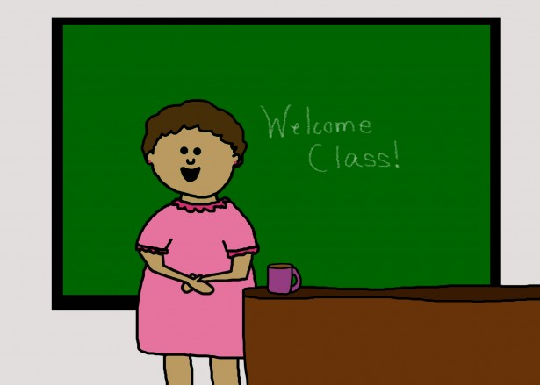
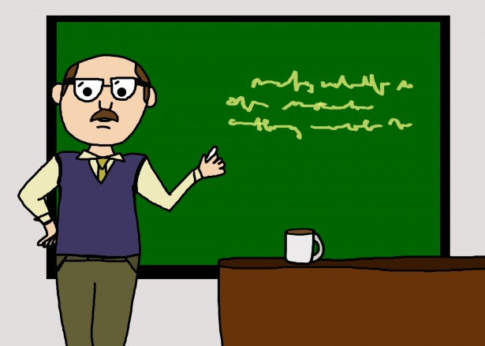
Tack för att ni lyssnat.
Lycka till med studierna!

